Slide 1
Django 技术交流
云计算中心IDC开发组

Slide 2
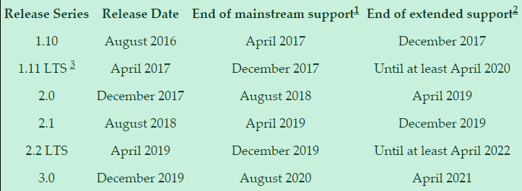
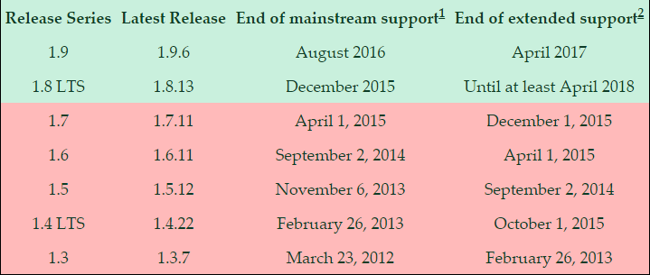
Django历史
Lawrence Journal World报纸，新闻网站, 2005年框架完成
Releases
Feature releases
Patch releases
Long-term Support
Roadmap
案例 http://codecondo.com/popular-websites-django/

Slide 3
框架
02
通用概念
MVC-模型
Model-View-Control
Model-Template-View
ORM、路由、安全
避免重复造轮子
用户认证、内容管理
安全防范：SQL注入、跨站请求伪造
Django特点
开发速度
执行速度慢
可移植性
URL整洁
Template功能弱

Slide 4
演示：新建一个Django Project
03
1. 使用django-admin.py 自动创建项目的目录和文件
django-admin startproject your-project
2. 更改配置文件 （修改your-project/your-project/settings.py）
修改静态文件目录：STATIC_URL = '/static/' 后面加一行 STATIC_ROOT = os.path.join(BASE_DIR, 'static')
修改数据库： DATABASES = { 'default': { … } }
更多配置修改请戳这个链接：https://docs.djangoproject.com/en/1.8/ref/settings/
3. 初始化数据库
python manage.py migrate
python manage.py syncdb （旧版）
4. 启动网站服务器
python manage.py runserver

Slide 5
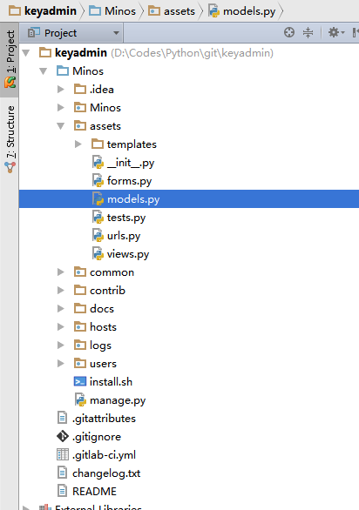
演示：新建一个Django Application
04
1. 使用manage.py 创建一个application
python manage.py startapp your-application
2. 启用这个 application（ 修改your-project/settings.py ）
INSTALLED_APPS = (
'django.contrib.admin',
'django.contrib.auth',
……,
'your-application',
)
An application

Slide 6
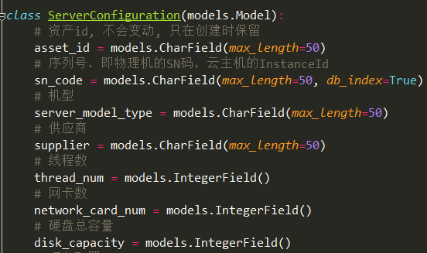
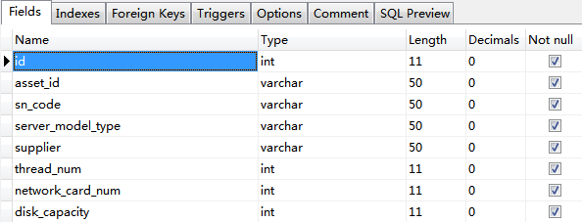
Models
05
模型做什么
基础知识
每一个属性都表示一个数据库字段
定义模型后，Django会自动生成数据库的访问API
字段类型
字符串CharField、时间DateTimeField、IP地址、邮件地址等
字段选项
null、blank
choices、get_FOO_display()
default、primary_key、unique
自动生成id字段

Slide 7
Models
06
外键字段
定义外键：OneToOne、ForeignKey、ManyToMany
增删改查操作
补齐

Slide 8
QuerySet
07
查询集是什么
惰性查询的、带缓存的数据库记录集合
用法
查询所有对象 all()
按字段查询对象 filter()
按字段查询对象，定制查询 filter(field__startswith='xxxx')
除了filed__startswith, 还有field__endswith, field__contains，field__exact，field__gte, field__lt等
根据主键查询
分页、限制返回结果个数、带偏移量的查询 直接使用Python自带的array slicing即可
Get返回对象，不存在或多个对象报异常
Filter返回查询集，0或n都是正常结果
Foo.object.filter(...)并不会触发数据库查询Foo.object.get(...)会触发数据库查询。

Slide 9
演示：使用Django Model定义数据库模型
08
1. 代码实现 application 的Model
在 your-project/your-application/models.py 愉快地编码
各种模型字段说明请戳这个链接： https://docs.djangoproject.com/en/1.8/ref/models/fields/
2. 使用manage.py添加Model到数据库
python manage.py makemigrations your-application
python manage.py migrate your-application

Slide 10
演示：使用Django Admin进行后台管理
09
1. 为Application配置Admin后台管理
在 your-project/your-application/admin.py 添加代码向admin里注册Application的Model
2. 创建超级用户
python manage.py createsuperuser
3. 启动网站服务器，通过后台管理修改数据库
python manage.py runserver
http://localhost:8000/admin/
4. 想了解更多关于Django admin的知识，请戳这个链接
https://docs.djangoproject.com/en/1.8/ref/contrib/admin/

Slide 11
URLs
10
项目url路由：ROOT_URLCONF
模块url路由：<app>/urls.py
命名正则表达式 (?P<name>pattern)
urlpatterns = [ url(r'^admin/', include(admin.site.urls)), url(r'^polls/', include(polls.urls)), ]
from django.conf.urls import patterns urlpatterns = patterns('', (r'^blogs/2003/$', 'blogs.views.special_case_2003'), (r'^blogs/(\d{4})/$', 'blogs.views.year_archive'),
(r'^blogs/(\d{4})/(\d{2})/$', 'blogs.views.month_archive'), (r'^blogs/(\d{4})/(\d{2})/(\d+)/$', 'blogs.views.article_detail'), )
from django.conf.urls import patterns urlpatterns = patterns('', (r'^blogs/2003/$', 'blogs.views.special_case_2003'), (r'^blogs/(?P<year>\d{4})/$', 'blogs.views.year_archive'), (r'^blogs/(?P<year>\d{4})/(?P<month>\d{2})/$', 'blogs.views.month_archive'), (r'^blogs/(?P<year>\d{4})/(?P<month>\d{2})/(?P<day>\d{2})/$', 'blogs.views.article_detail'), )

Slide 12
演示：使用Django Urls进行路由分发
11
1. 配置Project的路由分发
修改your-project/your-project/urls.py
2. 配置Application的路由分发
修改your-project/your-application/urls.py
3. 想了解更多关于Django URLconf 的知识，请戳这个链接
https://docs.djangoproject.com/en/1.8/topics/http/urls/

Slide 13
Views
12
View做什么
验证逻辑
处理GET或POST请求
返回HTML，JSON等格式的结果
def password_forget(request): if request.method == "POST": # 使用 POST 提交登录表单 email = request.POST.get("email","") error = "" if not email: error = u"email不能为空" else: user = User.objects.filter(contact__email=email) if user.count() == 0 : error = u"还没有注册" else : password=rand_string(length=8) user.update(password=utils.sha1_digest(password)) ret= mail_forget_password(email,password) if not ret: error = u"新密码通知邮件发送失败" if error: return render(request, 'password_forget.html',{"email":email,"error":error}) return HttpResponseRedirect(reverse("login")) else: return render(request, 'password_forget.html',)

Slide 14
Views
13
用法
简单的例子
html
template
返回错误
get_object_or_404()
重定向
redirect()
from django.http import HttpResponse import datetime def current_datetime(request): now = datetime.datetime.now() html = "<html><body>It is now %s.</body></html>" % now return HttpResponse(html)
from django.shortcuts import render_to_response from django.http import Http404 from polls.models import Poll def detail(request, poll_id): try: p = Poll.objects.get(pk=poll_id) except Poll.DoesNotExist: raise Http404 return render_to_response('polls/detail.html', {'poll': p})
first_poll = get_object_or_404(Poll, pk=1)

Slide 15
Views
14
什么是修饰器(decorators)
函数闭包
例子
只允许登录用户
只允许特定权限的用户
过滤禁止的用户
@require_forbidden_user @require_login_as(["admin", "root", "manager"]) def server_asset_management(request, allocation='use'): pass
def require_forbidden_user(view): def match_forbidden_user(*args, **kwargs): request = args[0] user_id = request.session.get("USER_ID") try: user = User.objects.get(pk=user_id) except ObjectDoesNotExist: log.warning("未登录的用户，跳转到登录界面") return HttpResponseRedirect(reverse('login')) if user.forbidden: return HttpResponseForbidden(u'<h1>被禁止的用户不能执行此操作</h1>') else: return view(*args, **kwargs) return match_forbidden_user

Slide 16
演示：使用Django Views处理HTTP请求
15
1. 实现处理HTTP请求的后台逻辑
在 your-project/your-application/views.py里愉快地编码
想了解更多关于Django Views 的知识，请戳这个链接：https://docs.djangoproject.com/en/1.8/topics/http/views/
2. Views里进行Django数据库操作
ORM和QuerySet
create()，delete()，save()，get()，filter()，exclude()，order_by()，Q查询和F查询……
想了解更多数据库的增删改，请戳这个链接：https://docs.djangoproject.com/en/1.8/ref/models/instances/
想了解更多数据库的查询，请戳这个链接：https://docs.djangoproject.com/en/1.8/ref/models/querysets/
3. Views返回Html模板需要的动态数据

Slide 17
Template
16
模板是什么
设计哲学
模板是用来展示元素，而不是处理逻辑的（不让template成为嵌着python代码的html）
基于txt格式，而不是xml （编辑xml过于反人类）
用法
Variables：形如 {{ variable }}，生成的html里用variable的值替换其出现的位置
Tags：形如 {% tag %} … … {% endtag %}，控制结构和继承结构等，常见tag: for，if-elif-else，url，static，load，block和extends等
Filters：形如 {{ variable | filter: argv }}，如： {{ value|length }}、{{ value|default:“nothing”}}、自定义filter

Slide 18
演示：使用Django Template渲染Html页面
17
1. 建立要返回页面的html模板
模板文件放在your-project/your-application/templates/your-application/下
2. 使用Django template language来处理Views传递过来的动态数据
Variablee、Tags、Filters…
想了解更多关于Django template language的知识，请戳这个链接：https://docs.djangoproject.com/en/1.8/ref/templates/language/
3. 加点css让页面更漂亮

Slide 19
Form
18
Form处理的问题
功能
自动生成html代码
验证提交数据、验证不通过时，显示错误提示
转化提交的数据成对应的Python数据类型
组成
控件widget: <input type=“text”> 或者 <select ….
字段field: 需要验证的，EmailField，IPAddress等
表单form: 一系列的字段

Slide 20
Form
19
技术细节
定义Form对象
is_bound、is_valid、cleaned_data
自定义
widget、QuerySet
from django import forms class ContactForm(forms.Form): subject = forms.CharField(max_length=100) message = forms.CharField() sender = forms.EmailField() cc_myself = forms.BooleanField(required=False)
class ServerForm(forms.Form): name = forms.CharField(max_length=200, widget=forms.TextInput(attrs={ 'placeholder': '有意义的描述', 'class': 'form-control', 'data-rule-required': 'true', }), required=True)
manager = forms.ModelChoiceField( widget=forms.Select(attrs={ "data-placeholder": u"选择管理员...", "style": "width:350px;", "class": "chosen-select", "tabindex": "2"}), required=True, queryset=User.objects.filter(~Q(role="regular")) )

Slide 21
Form
20
验证字段
clean、clean_fieldname
高级功能
ModelForm
class InterForm(forms.Form): name = forms.CharField(max_length=200, widget=forms.TextInput(attrs={ 'placeholder': 'Give this host a meaningful description.', 'class': 'form-control', 'data-rule-required': 'true', }), required=True)
def clean_hostname(self): hostname = self.cleaned_data['hostname'] if Host.objects.filter(hostname=hostname).count(): raise forms.ValidationError("已存在服务器里") return hostname def clean(self): cleaned_data = super(InterForm, self).clean() if self._errors: return cleaned_data intranet_ip = self.cleaned_data['intranet_ip'] hostname = self.cleaned_data['hostname'] if intranet_ip == hostname: self._errors["intranet_ip"] = ErrorList([u"内网IP和IP字段不能相等"]) self._errors["hostname"] = ErrorList([u"IP和内网IP字段不能相等"]) return cleaned_data

Slide 22
演示：使用Django Form来提交表单
21
1. 定义表单
在your-project/your-application/forms.py里愉快地编码
2. 在views里实现表单的处理逻辑
在your-project/your-application/views.py里愉快的编码
Tips：
处理GET请求返回空表单或者用待修改的值填充的表单给template
处理POST请求把提交的表单保存到数据库
3. 想了解更多关于Django Form的知识，请戳这个链接
https://docs.djangoproject.com/en/1.8/topics/forms/

Slide 23
参考资料
22
演示内容改编自Django Girls Tutorial（特别感谢一下=。=！）
http://tutorial.djangogirls.org/zh/
Django Girls的进阶教程Django Girls Tutorial: Extensions
https://djangogirls.gitbooks.io/django-girls-tutorial-extensions/content/
Django官方的tutorial
https://docs.djangoproject.com/en/1.8/intro/tutorial01/
一个Django入门的视频教程
http://gettingstartedwithdjango.com/

Slide 24
KeyAdmin资产管理系统简介
查看和你使用的服务器
申请库存服务器
归还使用中的服务器

